Slide 1
구분 | 장애인지 | 1선 대응 | 2선 대응 | 종료 및 사후관리
고객사
담당팀
디몬팀
장애처리요청
처리결과 보고
장애종료 보고
장애 접수
Y
장애처리결과 검토및 평가
처리완료
소스 수정 및 적용
단순오류
Y
N
처리완료
모니터링
Y
N
N
상황 파악
장애 등급 지정
장애선언/전파
원인 분석
검증
종료선언/ 전파

Slide 2
팀원 역할
구분 | 역할 | 비고
아르바이트 | 중요업무 알람 감지 및 사이트 상태 체크 | 실시간 대응 필요
팀원 | - LEVEL2~3 단계의 알람을 감지하며, 오류율 감소를 위한 원인 파악작업을 진행 합니다. 장애 발생 시, 원인 파악할 줄 알야합니다. Grafana,Kibana Query 사용할 줄 알아야 합니다. 수집된 로그를 통해 report 작성할 줄 알아야 합니다. Report된 데이터를 토대로 통계를 낼 줄 알아야 합니다. (데이터분석) 기본적인 개발 업무 수행할 수 있어야 합니다. (python, javascript) | 아르바이트 부재 시, 담당역할을 수행할 수 있어야 합니다.
팀장 | 팀원의 역할을 수행할 수 있어야 합니다. 시스템의 자동화를 위해 작업해야 합니다.

Slide 3
팀원 역할
내용 | Level | 아르바이트 | 팀원 | 팀장 | 비고
알람 감지 및 사이트 상태 체크 (실시간 대응) | Level 1-1, 1-2 | O |  |  | 아르바이트 부재 시, 팀원이 대응
사이트 공지사항을 체크합니다. |  | O
알람 감지 및 오류원인 파악(Java script) | Level 1-2 Level 2 |  | O | O | Fail ratio 감소를 목적으로 활동한다.
수집된 로그로 report할 줄 알아야 한다. |  |  | O | O
모니터링 관련 대시보드를 구성합니다. |  |  | O | O | 모니터링 Query를 다룰 줄 알아야 합니다.
Report 결과물로 데이터를 분석한다. |  |  |  | O | 데이터 분석을 통해 이상현상을 감지합니다.
알람 자동화 작업을 위한 시스템 구축 및 설계 |  |  |  | O
아르바이트,팀원 교육 및 매뉴얼 작업 |  |  |  | O

Slide 4
구분 | 모니터링 | 알람 여부 | 대응시간 | 대응방법 |  |  | 비고 | 담당자
LEVEL1-1 | 대상 | 대상 | 평일(07:00 ~ 22:00) 주말 및 공휴일(09:00 ~ 18:00) |  | 즉시 | 업무일 | 장애 감지 시 즉시 고객사에 안내. △: 사전 공지된 사이트의 경우 홈페이지 변경 시 즉시 대응. | DMON 아르바이트
 |  |  |  | 사이트장애 | O
LEVEL1-2 | 대상 | 대상 |  | 고객사 안내 | O
 |  |  |  | 담당부서 대응 | △ | O
LEVEL2 | 대상 | 대상 | 업무일(09:00~18:00) |  |  |  | 장애 감지 시 업무시간에 대응합니다. | DMON
 |  |  |  |  | 즉시 | 업무일
 |  |  |  | 사이트장애 |  | O
 |  |  |  | 고객사 안내 |  | O
 |  |  |  | 담당부서 대응 |  | O
LEVEL3 | 대상 | 비대상 | 업무일(09:00~18:00) | 고객 요청 시 |  |  | 로그 수집 가능하지만 유입건수 부족으로 모니터링 불가 | 담당부서
LEVEL4 | 비대상 | 비대상 | 업무일(09:00~18:00) | 고객 요청 시 |  |  | 로그 수집불가로 모니터링 불가 | 담당부서

Slide 5
알람명 | 구분 | 주 담당자 | 서브 담당자 | 역할
긴급 | LEVEL1-1 | 자동화시스템 | 알바생 | 자동화시스템: 알람 감지 시 고객사에 장애상황 전달 (예정) 알바생: 해당 알람 감지 시 즉시 담당자에게 연락합니다.
확인필요 | LEVEL1-2 | 알바생 | DMON(김경휘) | 알바생: 알람 수신 시, 정상작동 하는지 실시간으로 즉시 확인해주시기 바랍니다. DMON: 알람이 수시로 울릴 경우 오류율 원인을 찾아 개선활동을 합니다.
디몬대응 | LEVEL2 | DMON(김경휘) | DMON(최영미)
모니터링분류 |  | DMON(최영미)
담당자확인중 |  | DMON(최영미) | DMON(김경휘) | 원인은 찾았지만 담당부서 작업진행 중으로 장기적인 개선활동으로 분류됩니다.

Slide 6
장애 범위 모니터링
 | 사이트 | 스크래핑 | 대응시간 | 미대응시 | 대응 절차
1단계 | 장애 | 장애 | 평일(07:00~22:00) 주말 및 공휴일(09:00~18:00) | 1. 고객 장애 접수 2. 고객의 불만↑ | 1. 사내 메신저로 장애상황 전파 2. 고객사에 장애상황 전파(이메일, 훅, 알림톡 등)
 | 정상 | 장애
2단계 | 정상 | 일부고객에 장애 발생 | 업무일 | 고객 장애 접수 | 담당팀에 VOC 기재 후 전달
3단계 | 정상 | 오류율이 높지만 상황 재현X | 업무일 | 1. 잦은 장애 알람 작동 2. 디몬팀의 알람민감도↓ | 당장 해결될 수 없는 상황의 경우, 스크래핑팀과 협의하여 별도의 오류코드 분류 후 모니터링.

Slide 7
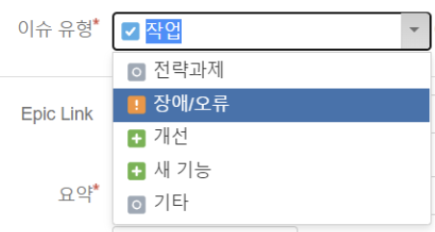
 | 이슈 유형
1단계 | 장애/오류
2단계 | 개선
3단계 | 개선
입력 값 필수여부
 | 요약 | 고객사명 | 플랫폼
1단계 | O
2단계 | O | O | O
3단계 | O | O | O
어느 기관의 장애가 있는지
한눈에 파악가능 하도록 작성할 것

Slide 8
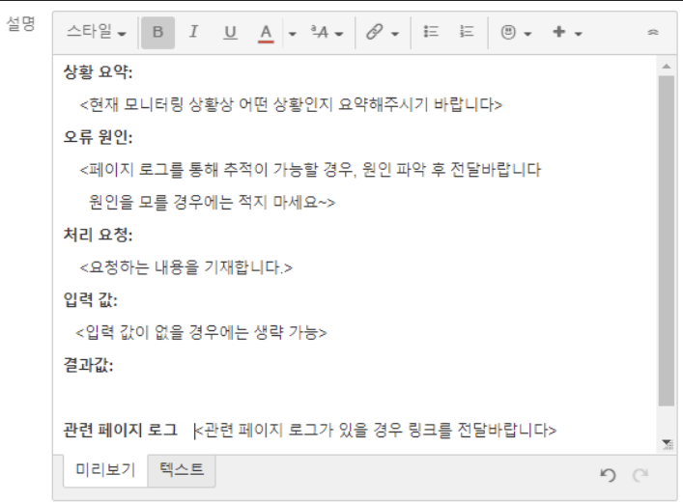
설명 입력 구성
장애등급 | 1단계 | 2단계 | 3단계
상황 요약 | O | O | O
오류 원인 | △ | △ | △
처리 요청 | O | O | O
입력 값 | △ | △ | △
결과 값 | O | O | O
페이지 로그 | △ | △ | △
 | 오류원인 | 입력 값 | 결과 값 | 페이지 로그
1단계 | △ | △ | O | △
2단계 | △ | △ | O | △
3단계 | △ | △ | O | △

Slide 9
변수명 | 옵션
{기관명}
{시점} | MM/dd hh:mm
{장애원인} | 1. 사이트 접속지연 이슈 2. 사이트 장애 3. 홈페이지 변경에 따른 스크래핑 장애
{점검내용} | 1. 사이트 점검 2. 서버인증서 교체작업 3. 기타

Slide 10
 | Elasticsearch
한줄 요약 | 대규모 분산 검색 데이터베이스
실시간성 | 실시간중심(ex. 구글 검색)
응답성 | 수 밀리초, 수 초 단위
처리 단위 | 문서 단위 처리(JSON 형식)
배포 복잡도 | 수집, 저장/검색, 시각화 3가지로 구성은 단순 JSON 형식의 DSL쿼리 기반으로 상대적으로 쉽고 강력함.
데이터 스키마 | 정형, 반정형, 비정형 데이터를 JSON형태로 변환하여 저장. 단, 텍스트가 아닌 파일(mp3, 비디오 등)은 저장 및 처리 어려움.
분석 활용성 | 통계 및 고급 분석이 가능한 쿼리 제공 데이터의 검색, 집계 및 역할별 시각화를 손쉽게 활용 가능.

Slide 11
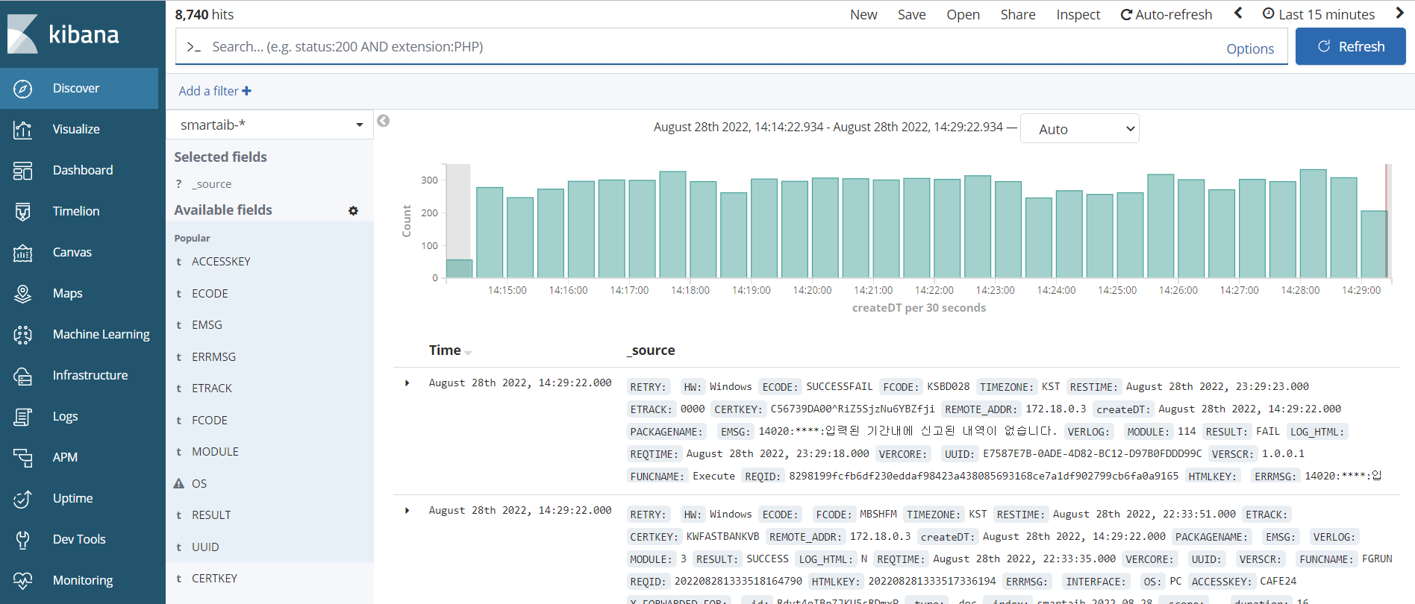
Query bar
Side Navigation
Time Picker
Tool bar
Index Pattern
Histogram
Field
Document Table

